Slide 1


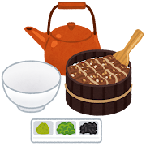

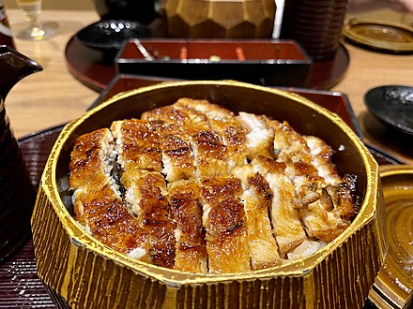
나고야
히츠마부시
ひつまぶし
장어의 가바야키를 이용한 장어덮밥 요리
130여 년 이상의 전통
특제소스 양념 후 구움
먹는 방법이 4가지

Slide 2

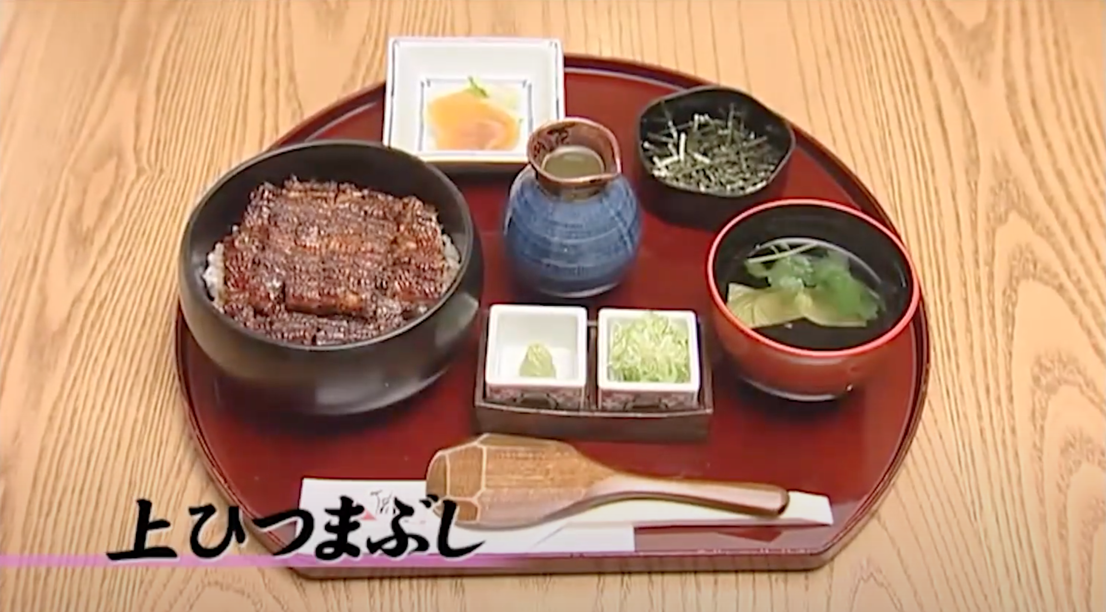
히츠마부시 먹는 방법
1:21 까지

Slide 3
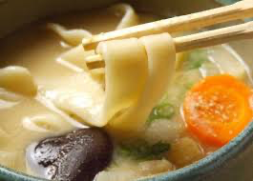
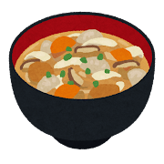
구마모토
다고지루
だご汁
밀가루를 납작한 만두에 반죽한 요리
“다고”는 “만두”를 의미
조미료, 재료는
지역 따라 다름
만들기 쉽고
영양가 높은 요리

Slide 4
02
일본 식생활의
변화
1) 현대 일본의 식생활
2) 생활양식의 변화

Slide 5


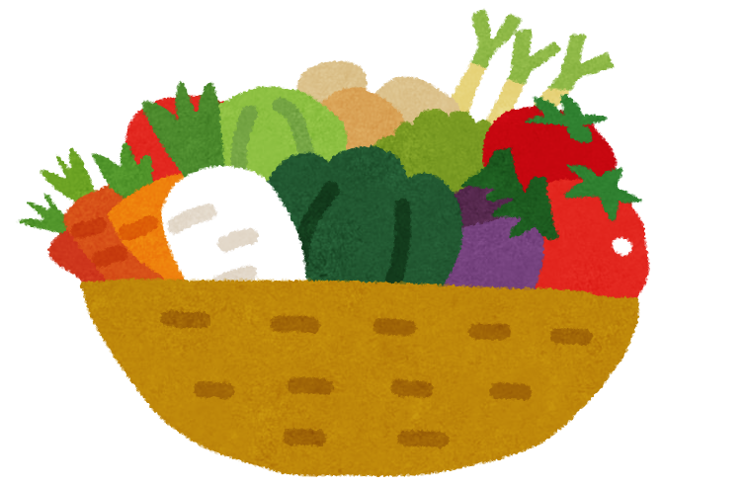



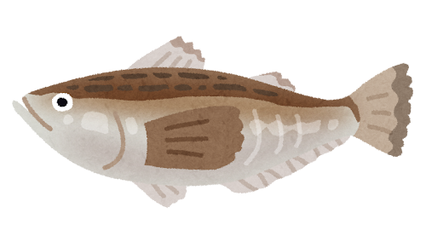

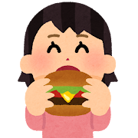
1) 현대 일본의 식생활
기름 쓰지 않고
된장으로 맛 냄
육류보다
생선, 야채, 두부
사용함
젊은 세대에겐
여전히
패스트푸드가 인기
ロッテリア
モスバーガー

Slide 6
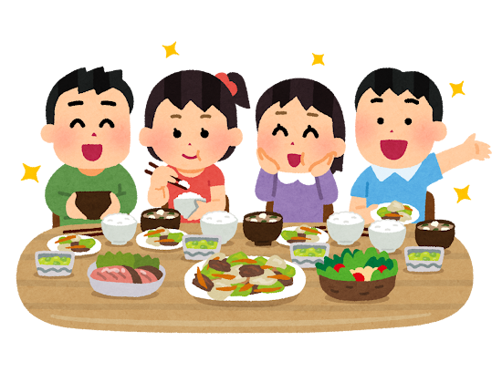
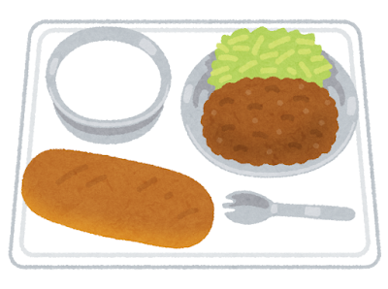

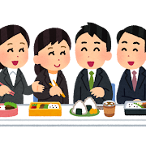
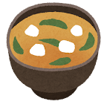


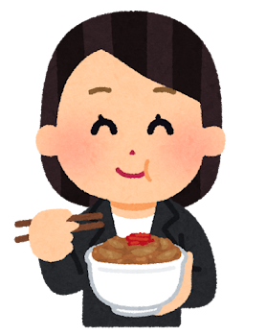
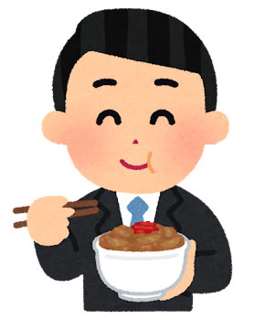
1) 현대 일본의 식생활
저녁은
주로
일본식
아이들 아침식사
빵, 우유 등의
서양식
점심
아이들 급식
회사원 도시락, 우동, 메밀국수
부모들은
밥, 미소시루 중심
일본식

Slide 7



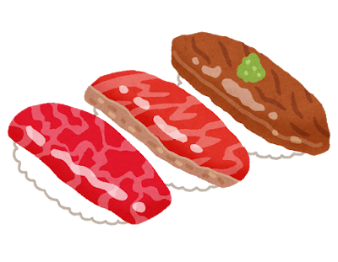
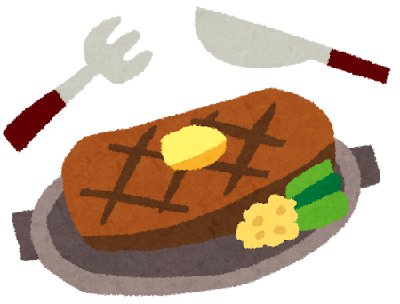
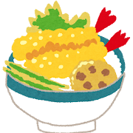

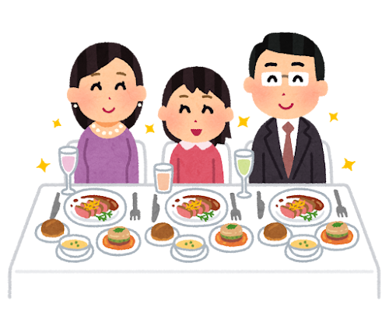
1) 현대 일본의 식생활
일반 가정식
스테이크, 회, 튀김 추가
식도락
붐
화려하고 고급스러운
레스토랑 외식

Slide 8
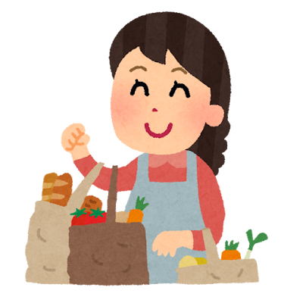
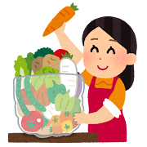

1) 현대 일본의 식생활
주부들이
손수 음식 만듦
= 자연식품 선호하는 경향 높음

Slide 9
1) 현대 일본의 식생활
츠케모노, 두부, 생선구이
나물무침, 조림,
니쿠쟈가, 샐러드
밥과 미소시루
중심
일본
가정식
1끼에 2~4가지
반찬 먹음
기본적으로
1인식 상차림

Slide 10


2) 생활 양식의 변화
전기 밥솥의 등장 > 근대화에 크게 기여
일본 주부들의 노동 + 시간 감소
아침 빵 パン 등장 (+토스트기)
외식산업 체인화 형태로 발전
도시락 > 외식

Slide 11
03
일본의 식사문화

Slide 12

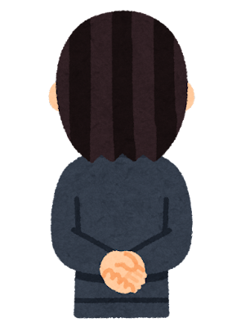
식사예절
웨이팅
일반적으로 서서 기다려야함
? 일본은 인구 밀도 높은 나라 > 공간 부족한 곳 많음
! 다른 손님들이 그 자리 사용할 수 있기 때문
!! 기다리는 행동 > 상대방 존중하는 행동

Slide 13
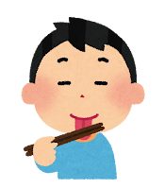
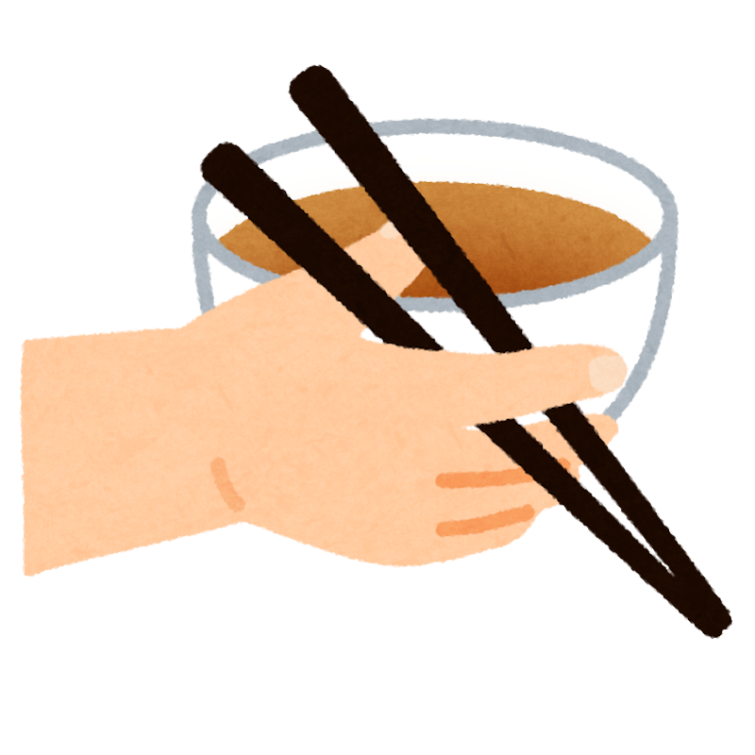
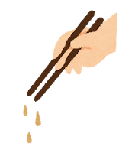
식사예절
젓가락
일본은 밥그릇 손에 들고 젓가락으로 식사
미소시루도
젓가락 사용하여 먹음
국물
떨어지면 안됨
젓가락
핥기 금지

Slide 14
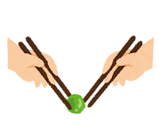

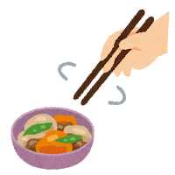
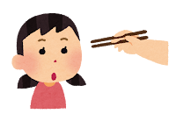
식사예절
젓가락
일본은 밥그릇 손에 들고 젓가락으로 식사
음식
주고 받으면 안됨
젓가락 들고
망설이면 안됨
비벼먹기
금지

Slide 15
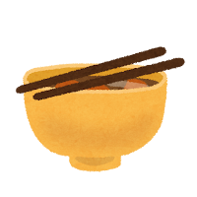
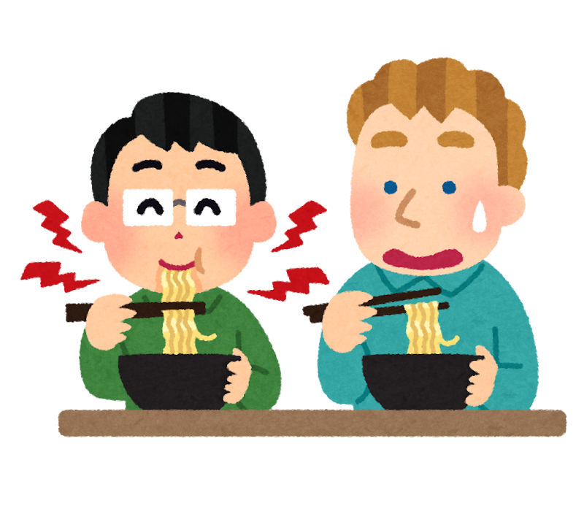
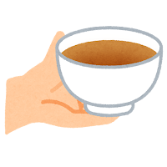
식사예절
젓가락
일본은 밥그릇 손에 들고 젓가락으로 식사
무조건
가로 방향
면치기 가능
(파스타 제외)
밥 + 국
손으로 들고 먹기

Slide 16
04
한일 음식 문화 비교

Slide 17


한일 음식 문화 비교
비벼 먹는것이 익숙함
음식 비벼 먹는 습관 X
밥그릇 들고 먹으면 X
밥그릇 들고 먹어야 함
젓가락 + 숟가락
대부분 젓가락
강한 맛 + MSG (감칠맛)
순한 맛 + 간장 기반의 양념

Slide 18
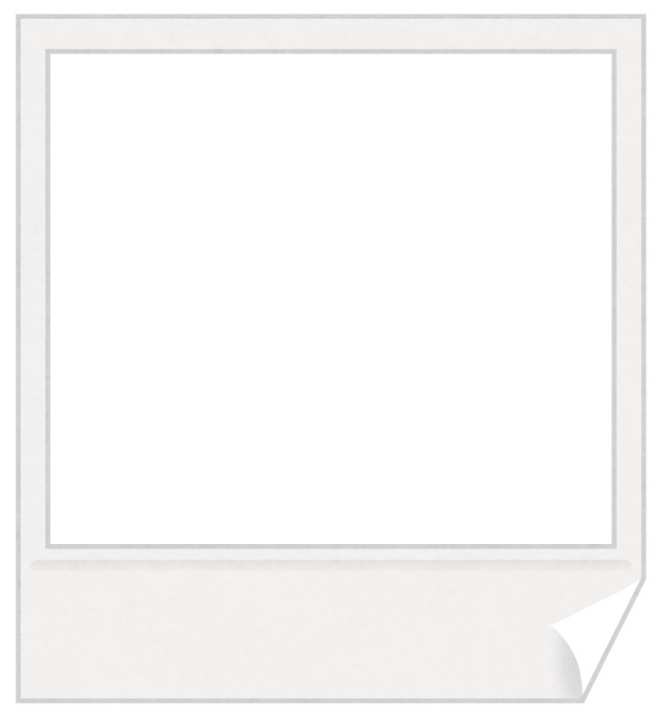

자료출처
모든 일러스트
https://www.irasutoya.com/
지역별 대표 음식
https://eats.jp/kr/detail/100653
https://blog.naver.com/yolo-japan/223442564683
https://blog.naver.com/tokyogyudong0/222802841478
https://blog.naver.com/the_trip/222858859469
히츠마부시 동영상
https://youtu.be/RL0A0t8gGkA?si=HIaSa_EudPF3kELS
식사예절
https://blog.naver.com/eungyon28/223426112663
일본 식생활의 변화
일본 일본인 일본문화 교재

Slide 19
감사합니다
ありがとうございます

